Slide 1
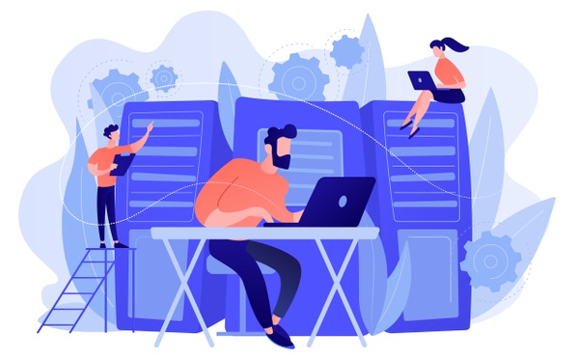
Pemograman Visual Pertemuan 4 Event Handling
Muhammad Ikhwani Saputra

Slide 2
Event Handling
Tujuan Pembelajaran
Mahasiswa dapat mengidentifikasi event button dan menu
Mahasiswa dapat mengidentifikasi event paint
Mahasiswa dapat mengidentifikasi Scroll Bars

Slide 3
Event
Event Merupakan Suatu Kejadian yang dikaitkan pada sebuah objek atau control misalnya pada saat mengklik objek atau kontrol, menekan tombol keyboard, melakukan drag dan drop dll

Slide 4
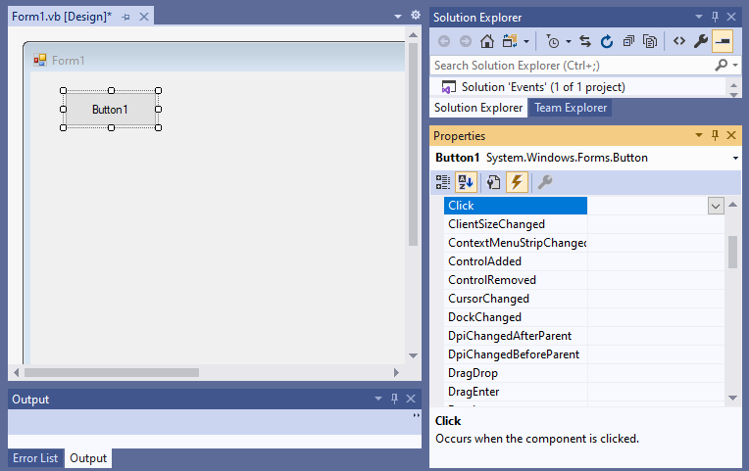
Button and Menu Events

Slide 5
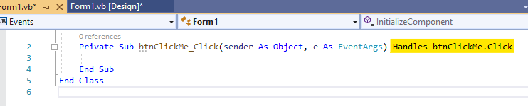
Button and Menu Events
Control | Properties | Value
Button | Text | Click Me
 | Name | btnClickMe

Slide 6
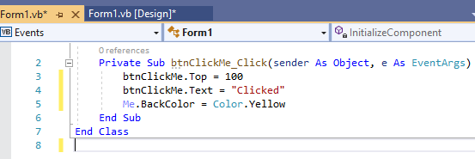
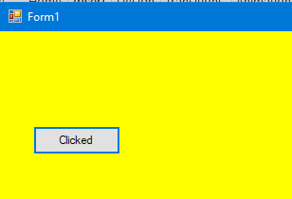
Set Property from Design Time

Slide 7
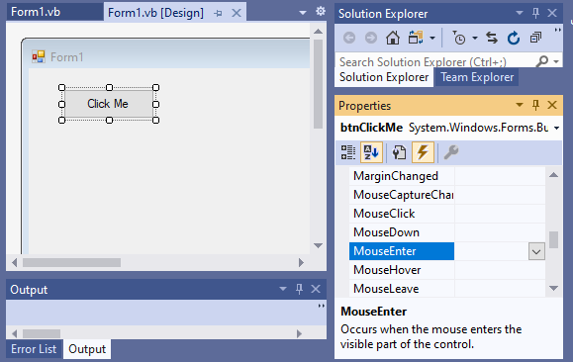
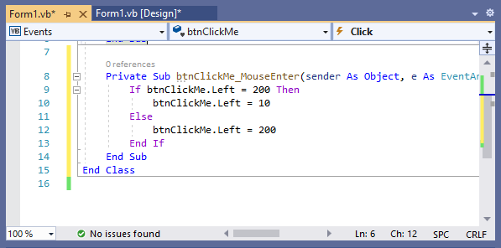
Set Property from Design Time
Modify Event

Slide 8
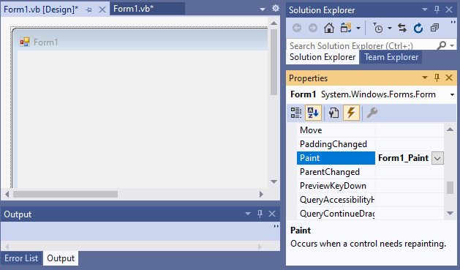
Paint Events

Slide 9
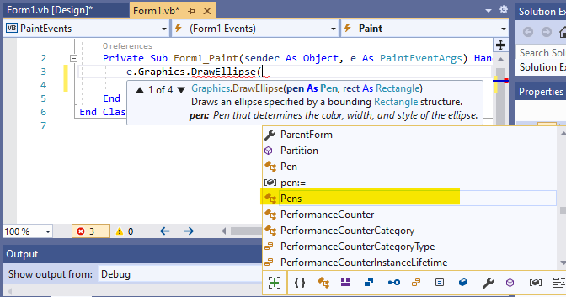
Paint Events

Slide 10
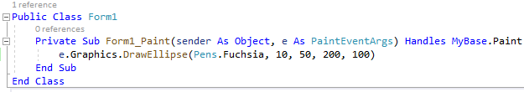
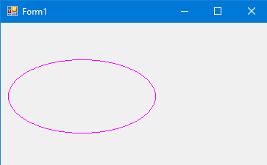
Paint Events

Slide 11
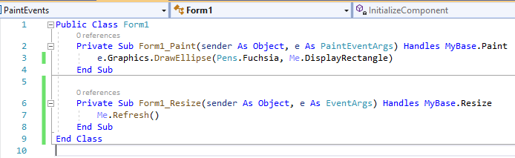
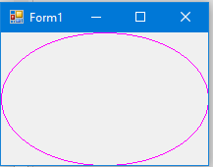
Paint Events

Slide 12
Scroll Bars
Control | Properties | Value
Label1 | Text | Red
HScrollBar | Name | hsbRed
 | Minimum | 0
 | Maximum | 255
 | Height | 18
 | Anchor | Top, Left, Right
Label2 | Name | lblRed
 | Anchor | Top, Right
PictureBox | Name | picSample
 | Anchor | Top, Right

Slide 13
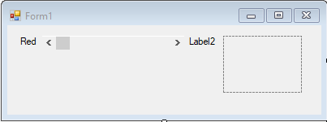
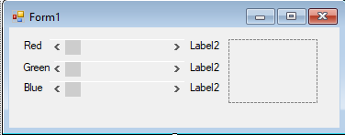
Scroll Bars

Slide 14
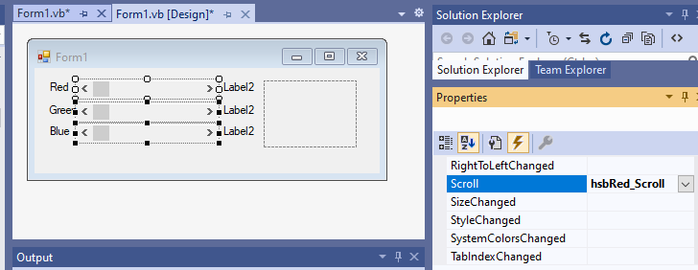
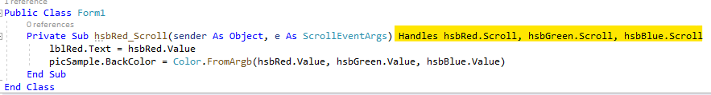
Scroll Bars
One event can handle 3 controls

Slide 15
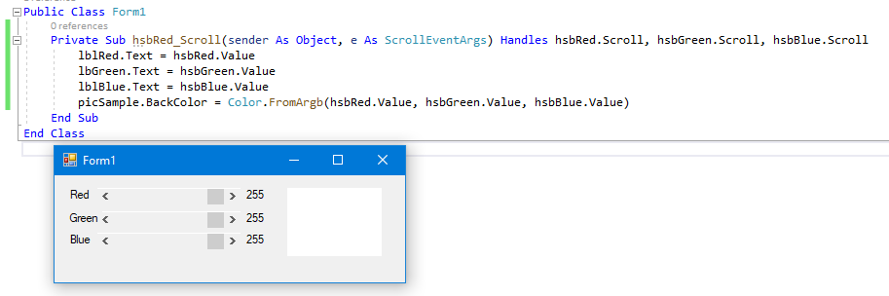
Scroll Bars
Change Maximum Property on Scroll Bar to 264 to get 255 max

Slide 16
CONTROL EVENT EVENT ADALAH HAL-HAL YG TERJADI ATAU YANG DILAKUKAN OLEH USER TERHADAP SEBUAH KONTROL
EVENT | KETERANGAN
CHANGE | TERJADI PADA SAAT PROPERTI CAPTION / TEXT BERUBAH
CLICK | TERJADI PADA SAAT USER MENGKLIK PADA KONTROL
DBLCLICK | TERJADI PADA SAAT USER MENGKLIK GANDA PADA KONTROL
DRAGDROP | TERJADI PADA SAAT PROSES DRAG KONTROL KOMPLET
DRAGOVER | TERJADI SEWAKTU PROSES DRAG OF KONTROL
GOTFOCUS | TERJADI PADA SAAT KONTROL MENDAPAT FOKUS
KEYDOWN | TERJADI PADA SAAT USER MENEKAN SEBUAH TOMBOL PADA KEYBOARD DAN PROPERTI KEYPREVIEW KONTROL DI FORM BERNILAI TRUE
KEYPRESS | TERJADI PADA SAAT USER MENEKAN SEBUAH TOMBOL PADA KEYBOARD MELALUI KONTROL

Slide 17
CONTROL EVENT EVENT ADALAH HAL-HAL YG TERJADI ATAU YANG DILAKUKAN OLEH USER TERHADAP SEBUAH KONTROL
EVENT | KETERANGAN
KEYUP | TERJADI PADA SAAT USER MELEPAS SEBUAH TOMBOL PADA KEYBOARD MELALUI KONTROL
LINKCLOSE | TERJADI SAAT PROSES DDE TERHENTI
LINKERROR | TERJADI PADA SAAT PROSES DDE GAGAL
LINKNOTIFY | TERJADI PADA SAAT DDE MENULIS KONTROL DENGAN PERUBAHAN PESAN YANG TERJADI
LINKOPEN | TERJADI PADA SAAT PROSES DDE DIMULAI
LOAD | TERJADI PADA SAAT FORM DI-LOAD. EVENT INI HANYA MILIK FORM
LOSTFOCUS | TERJADI PADA SAAT KONTROL MULAI KEHILANGAN FOKUS
MOUSEDOWN | TERJADI PADA SAAT USER MENEKAN TOMBOL MOUSE MELALUI KONTROL

Slide 18
CONTROL EVENT EVENT ADALAH HAL-HAL YG TERJADI ATAU YANG DILAKUKAN OLEH USER TERHADAP SEBUAH KONTROL
EVENT | KETERANGAN
MOUSEMOVE | TERJADI PADA SAAT USER MENGGERAKKAN MOUSE MELALUI KONTROL
MOUSEUP | TERJADI PADA SAAT USER MELEPAS PENEKANAN MOUSE MELALUI KONTROL
UNLOAD | TERJADI PADA SAAT FORM DIUNLOAD/ DITUTUP. EVENT HANYA MILIK FORM

Slide 19
Terimakasih

